Slide 1


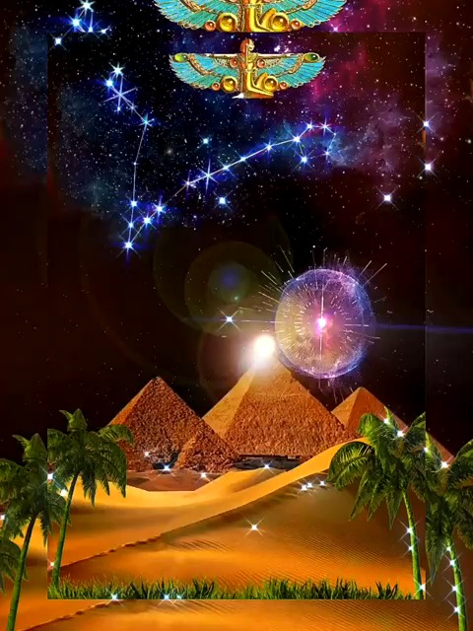
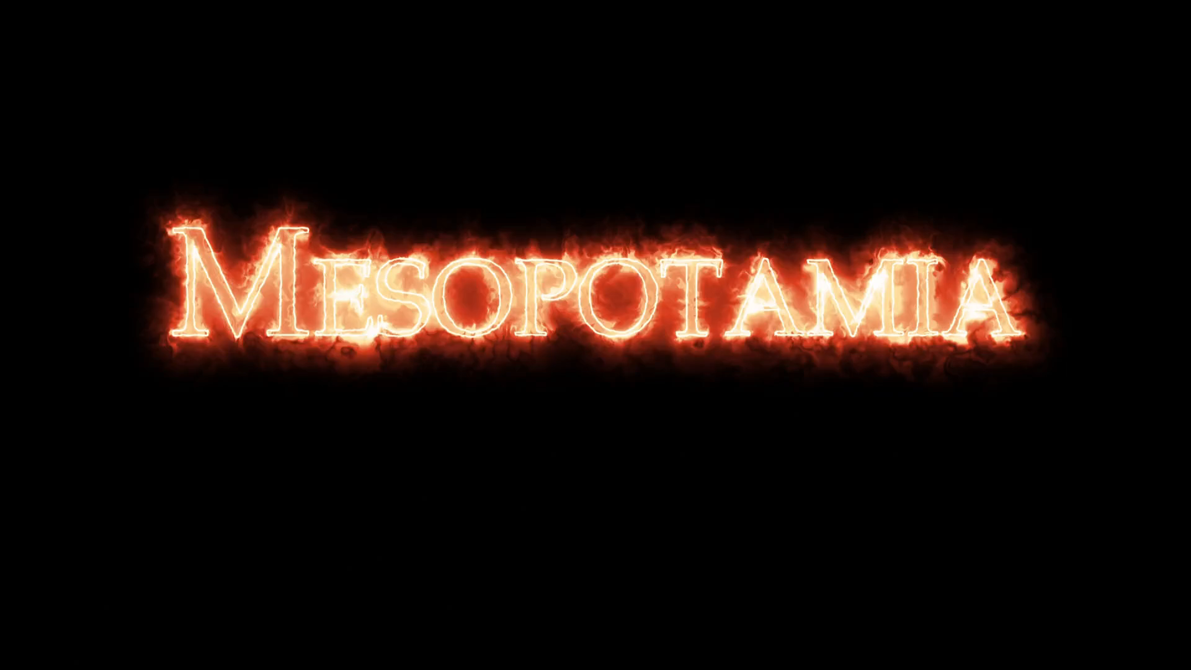


TIẾT 10 - BÀI 7
AI CẬP VÀ LƯỠNG HÀ CỔ ĐẠI (tiết 1)

Slide 2
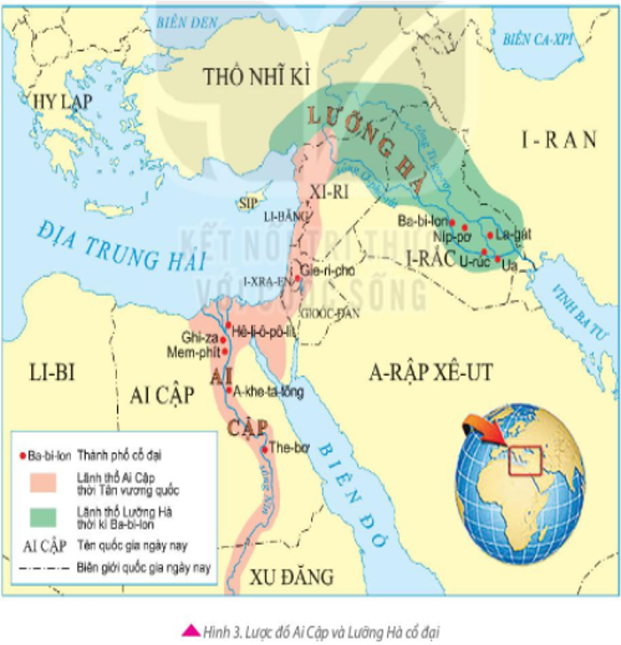
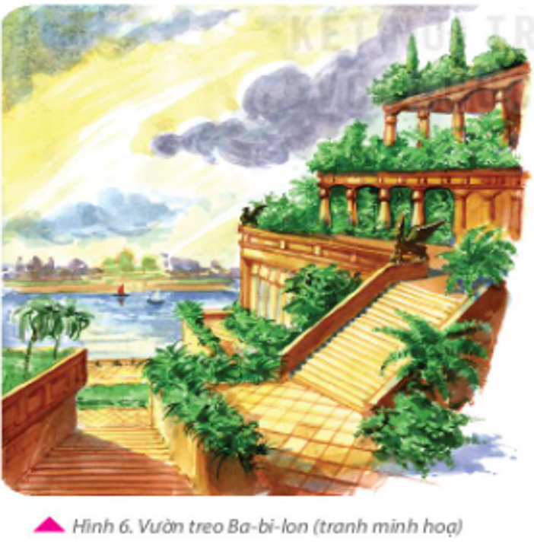
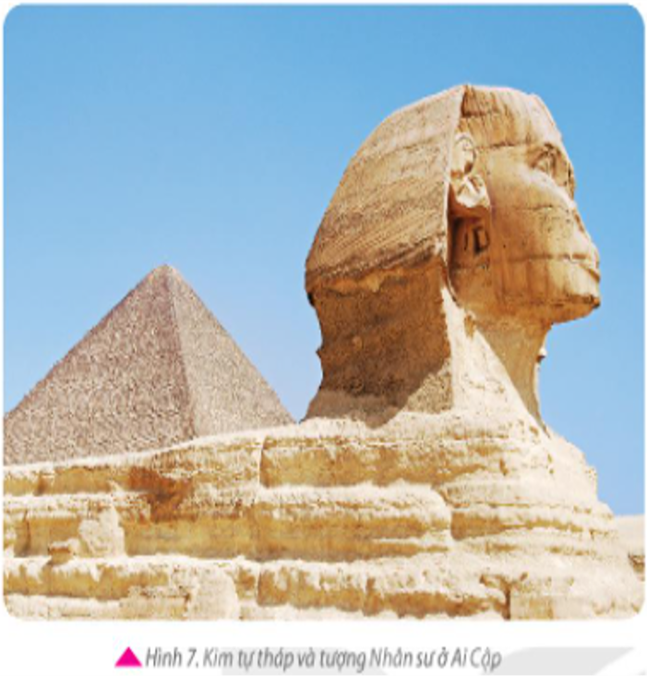
TẶNG PHẨM CỦA NHỮNG DÒNG SÔNG

Slide 3


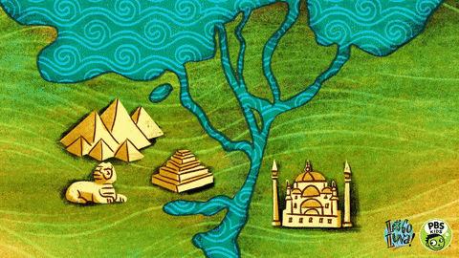

MỤC TIÊU BÀI HỌC
Where batik is from
Nêu được tác động của điều kiện tự nhiên đối với sự hình thành nền văn minh Ai Cập và Lưỡng Hà
Trình bày được quá trình thành lập nhà nước của người Ai Cập và Lưỡng Hà.
Kể tên và nêu được những thành tựu văn hóa

Slide 4

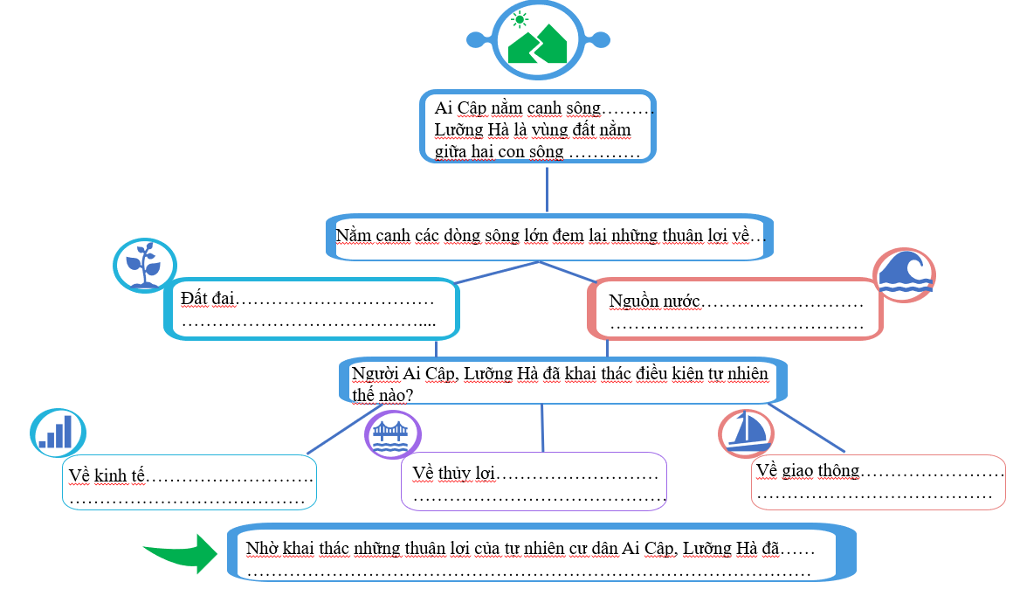

I. ĐIỀU KIỆN TỰ NHIÊN
5
phút
Hình thức: Thảo luận cặp đôi
Tư liệu hỗ trợ: Hình 3 SGK, đọc mục 1 và theo dõi 2 video.
Thời gian: 5 phút
Nhiệm vụ: hoàn thành phiếu học tập sau:

Slide 5
Notes:
Cho học sinh thảo luận và hoàn thành phiếu học tập

Slide 6
I. ĐIỀU KIỆN TỰ NHIÊN
Tên của đất nước Ai Cập cổ đại là Kemet, khai phá vùng đất đen từ bùn đen giàu có. Khi con sông bị ngập lụt, người Ai Cập đã cố gắng giữ nước trên các vùng đất bằng cách đắp các con đập và kênh đào để bùn có thể được lắng đọng một cách hài hòa. Sử dụng hệ thống tưới tiêu tiên tiến, họ làm cho các khu vực rộng lớn dọc theo sông Nile trở nên phì nhiêu.
Ai Cập thường được gọi là "món quà sông Nile", vì cuộc sống của người Ai Cập phụ thuộc vào dòng sông. Nó ngập lụt hàng năm, vào khoảng ngày 19 tháng 7, để lại những lớp bùn màu mỡ trên vùng đất xung quanh. Sự kiện này nghiêm trọng đến nỗi ngày lũ lụt trở thành ngày đầu tiên trong lịch Ai Cập.
Sông Nile là sông dài nhất và trong số những con sông nổi tiếng nhất thế giới. Nó đóng một vai trò quan trọng trong văn hóa Ai Cập thời tiền sử. Vào thời cổ đại, con sông được gọi là "Hapi", theo tên của vị thần sinh sản và tái sinh. Tên sông Nile bắt nguồn từ tiếng Hy Lạp "Neilos", có nghĩa là "Thung lũng sông"
Đất đai được chia thành các lô đất bằng các con mương, những mảnh đất này được tưới nước từ các con kênh với các thiết bị nâng nước. Việc xây dựng các hệ thống thủy lợi đòi hỏi sự hợp tác và một đòn bẩy cao của tổ chức trong khu định cư và do đó đóng một vai trò lớn trong việc tạo ra nhà nước Ai Cập cổ đại
Nguồn mozaik 3D

Slide 7
I. ĐIỀU KIỆN TỰ NHIÊN

Slide 8
5
phút
Mời 1 cặp đôi chia sẻ bài của nhóm mình trong vòng 3 phút.
Cả lớp lắng nghe và đóng góp ý kiến nhé.
Notes:
Mời 1 cặp đôi chia sẻ trước lớp, các bạn khác nhận xét và bổ sung.

Slide 9
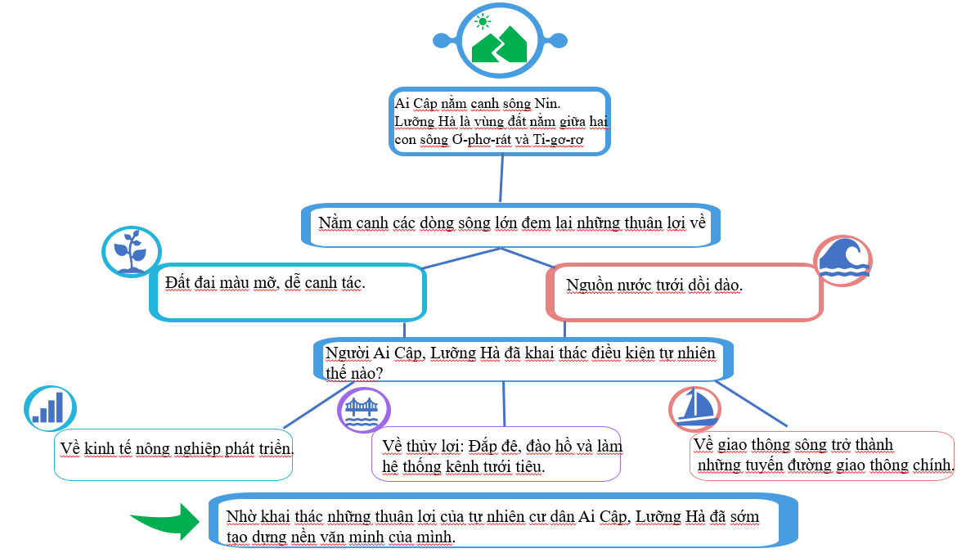

I. ĐIỀU KIỆN TỰ NHIÊN
Và đây là gợi ý, các em tự đối chiếu và hoàn thành phiếu học tập.
Notes:
Cho Học sinh viết bài

Slide 10
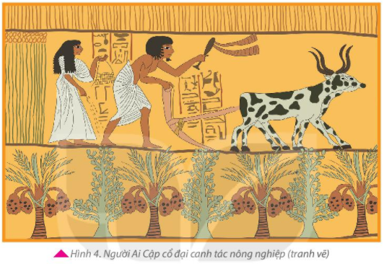
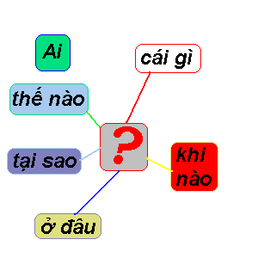
Mỗi bạn hãy đặt 1 câu hỏi về nền nông nghiệp của người Ai Cập qua tranh vẽ? 1 phút

Slide 11
Người phụ nữ đang gieo hạt
Người đàn ông đang dung cày và sức kéo của trâu bò để cày ruộng
Những thông tin từ bức ảnh.
Cư dân Ai Cập cổ đại đã sáng tạo chữ tượng hình.
Cây họ trồng là chà là và ô liu

Slide 12
BÀI 7
AI CẬP VÀ LƯỠNG HÀ CỔ ĐẠI (tiết 2)

Slide 13
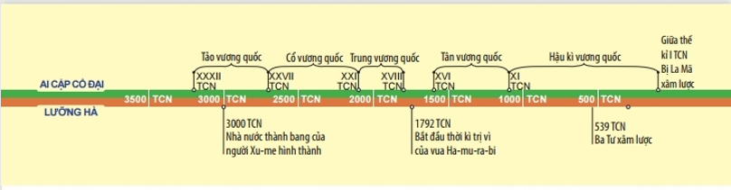

2. HÀNH TRÌNH LẬP QUỐC CỦA NGƯỜI AI CẬP VÀ LƯỠNG HÀ
3
phút
Đọc thông tin mục 2. Hành trình lập quốc của người Ai Cập và Lưỡng Hà, kết hợp quan sát trục thời gian tr29 SGK. Để hoàn thành phiếu học tập sau:

Slide 14
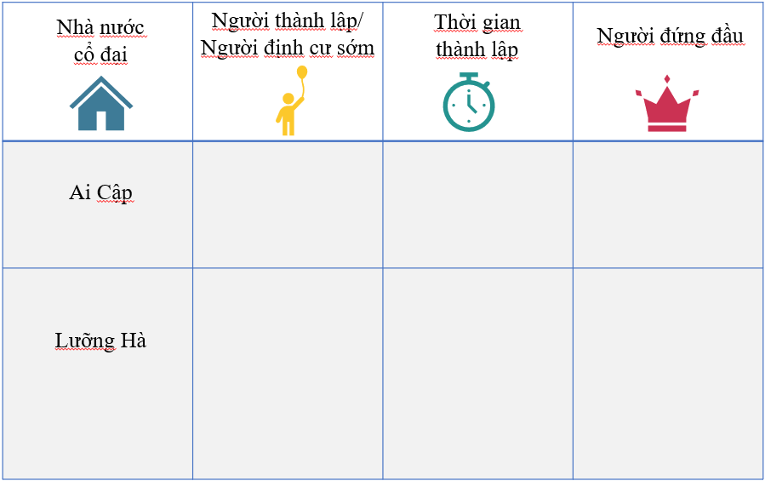
2. HÀNH TRÌNH LẬP QUỐC CỦA NGƯỜI AI CẬP VÀ LƯỠNG HÀ
PHIẾU HỌC TẬP

Slide 15
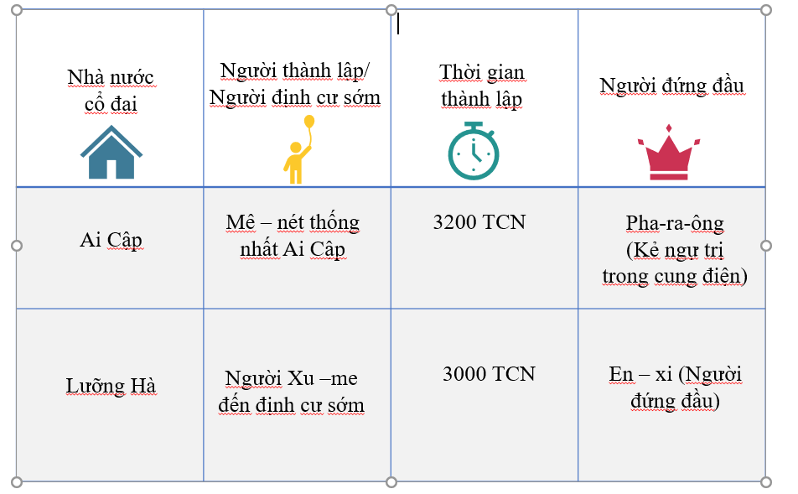

2. HÀNH TRÌNH LẬP QUỐC CỦA NGƯỜI AI CẬP VÀ LƯỠNG HÀ
Theo em nhà nước quân chủ chuyên chế thì mọi quyền hành nằm trong tay ai?

Slide 16
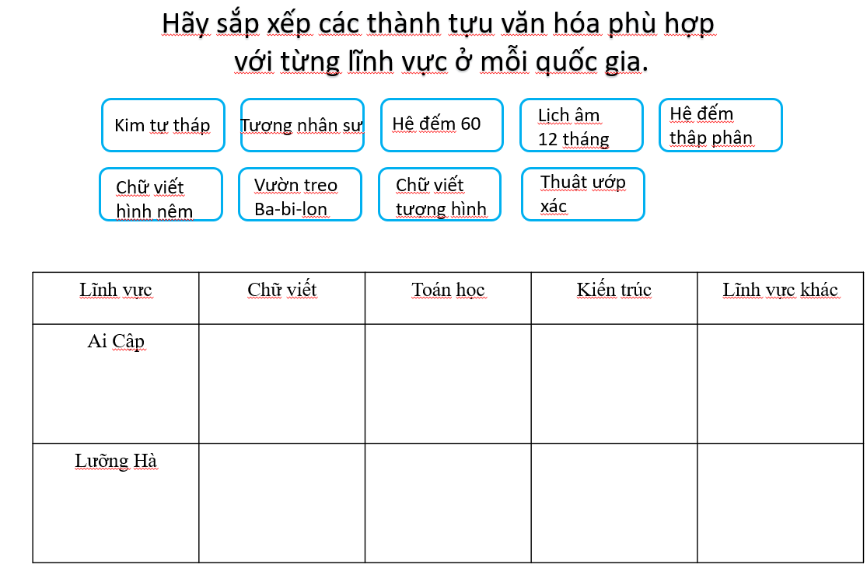

3. NHỮNG THÀNH TỰU VĂN HÓA TIÊU BIỂU
Tổ chức trò chơi “Điền nhanh điền đúng”chọn 2 đội mỗi đội 2 học sinh, các em lần lượt lên sắp xếp thành tựu vào đúng lĩnh vực ở mỗi quốc gia. Thời gian cho cả đội là 3 phút, đội nào xong trước và đúng nhiều hơn đội đó thắng cuộc.

Slide 17
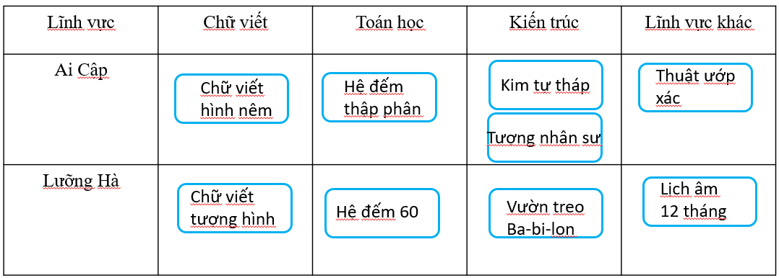
3. NHỮNG THÀNH TỰU VĂN HÓA TIÊU BIỂU

Slide 18
3. NHỮNG THÀNH TỰU VĂN HÓA TIÊU BIỂU
Em hãy lựa chọn 1 thành tựu mà em ấn tượng nhất và chia sẻ với cả lớp lí do tại sao. (trình bày ở tiết 3)

Slide 19
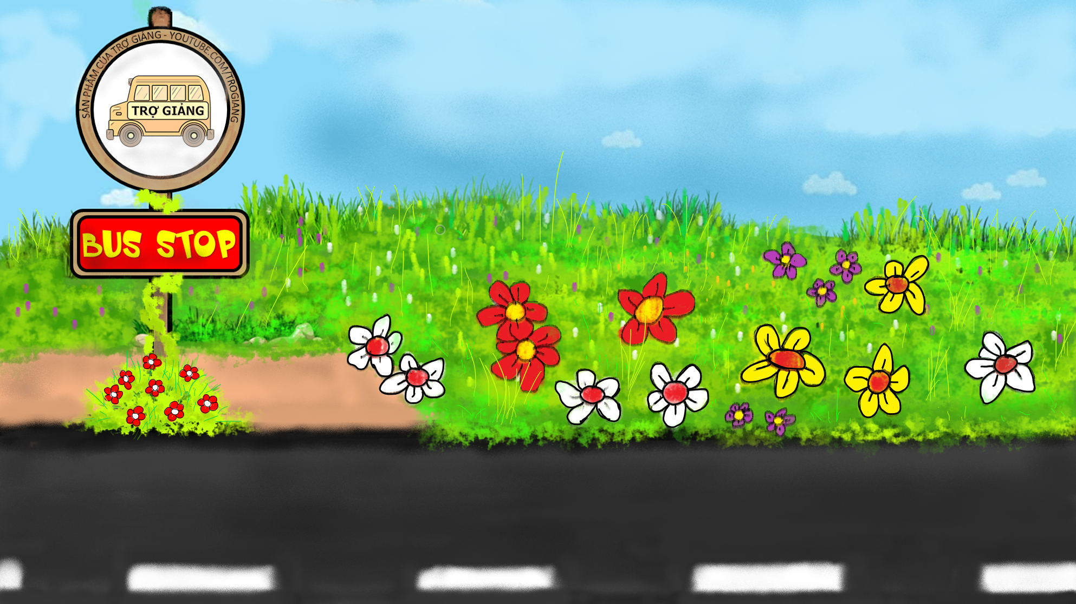







LUYỆN TẬP
Nào mình cùng lên xe bus
TRẠM XE BUÝT
PLAY

Slide 20
Nội dung trò chơi :
Học sinh trả lời đúng thì được lên xe còn không trả lời đúng thì ngược lại.

Slide 21

Ai Cập cổ đại được hình thành trên lưu vực của sông nào?
Sông Nin
RIGHT/ĐÚNG
WRONG/SAI

Slide 22


Nhóm người nào đến định cư sớm nhất ở Lưỡng Hà ?
Người Su-me
RIGHT/ĐÚNG
WRONG/SAI

Slide 23

Chữ của người Ai Cập là chữ gì?
Chữ tượng hình
RIGHT/ĐÚNG
WRONG/SAI

Slide 24


Công trình kiến trúc nào được coi là tiêu biểu nhất của người Lưỡng Hà?
Ba-bi-lon
RIGHT/ĐÚNG
WRONG/SAI

Slide 25


Giấy của người Ai Cập cổ được làm từ lõi cây gì?
Pa – pi - rút
RIGHT/ĐÚNG
WRONG/SAI

